Slide 1

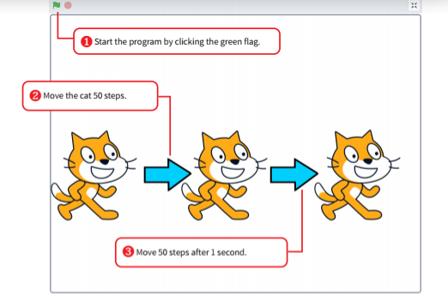
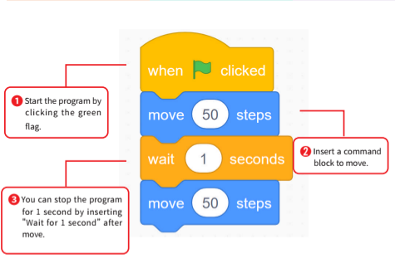
Scratch – Caiet de Activitati Nr 1
Level 1 A1: MISCARE
Bloc Miscare
Utilizati comanda in categoria Miscare – care contine toate miscarile figurilor (sprite). Muta Sprtie folosind “misca n pasi”
1. Start Program cu clik pe drapelul verde
2. Muta figura 50 pasi
3. Muta figura 50pasi dupa 1 secunda

Slide 2
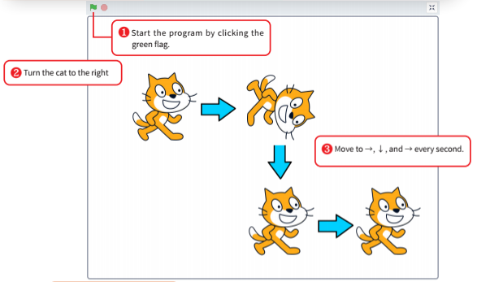
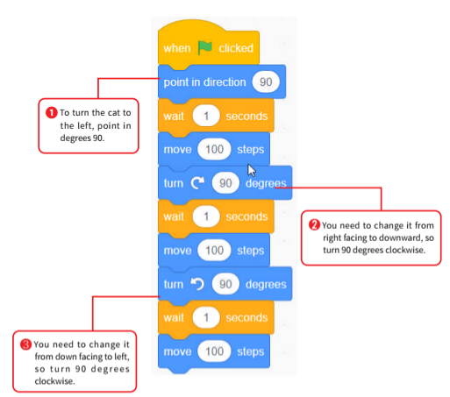
Scratch – Caiet de Activitati Nr 1
Level 1 A5: MISCARE ZIG ZAG

Slide 3
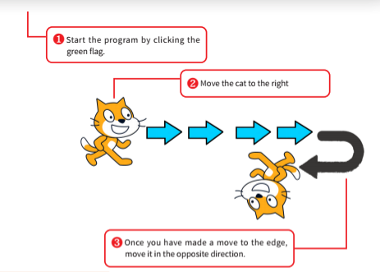
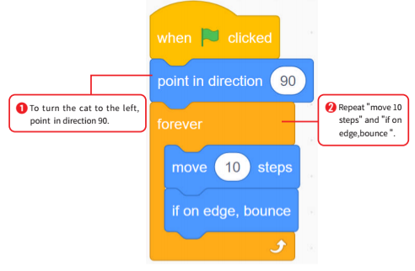
Scratch – Caiet de Activitati Nr 1
Level 1 A7: ANIMATIE STANGA DREAPTA

Slide 4
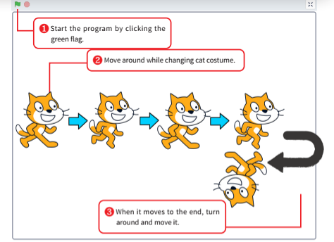
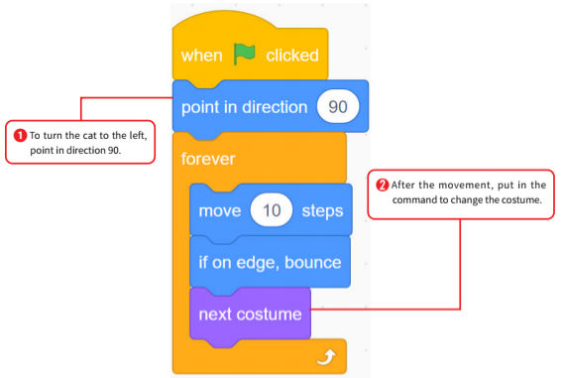
Scratch – Caiet de Activitati Nr 1
Level 1 A9: PLIMBARE

Slide 5
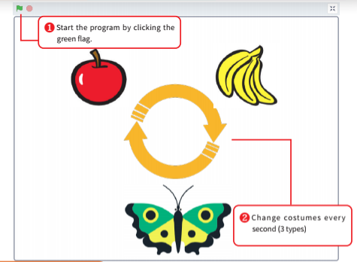
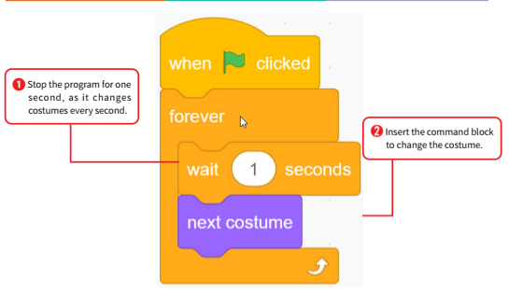
Scratch – Caiet de Activitati Nr 1
Level 1 A11: MAI MULTE COSTUME 2

Slide 6

Scratch – Caiet de Activitati Nr 1
Level 2

Slide 7
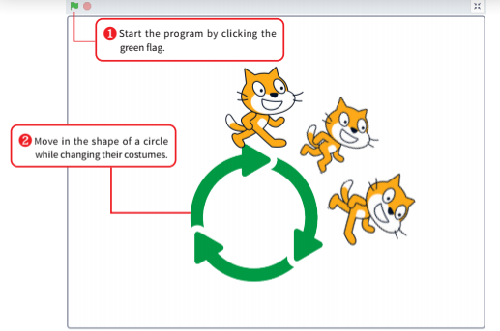
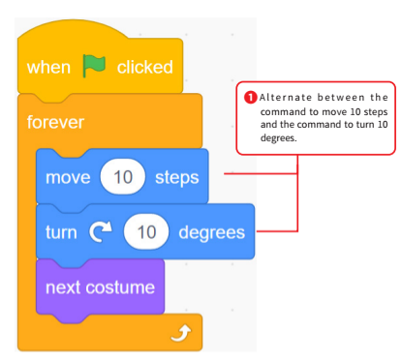
Scratch – Caiet de Activitati Nr 1
Level 2 A13: MISCARE IN CERC

Slide 8
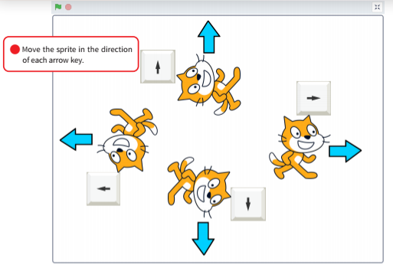
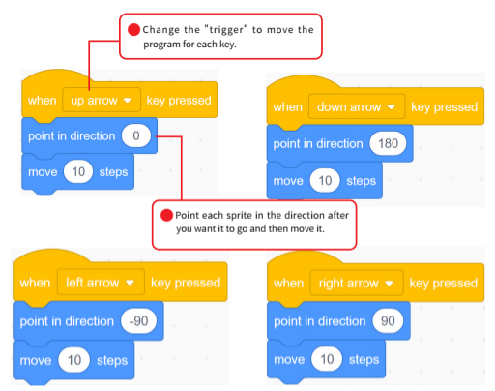
Scratch – Caiet de Activitati Nr 1
Level 2 A14: MISCARE CU SAGETI

Slide 9
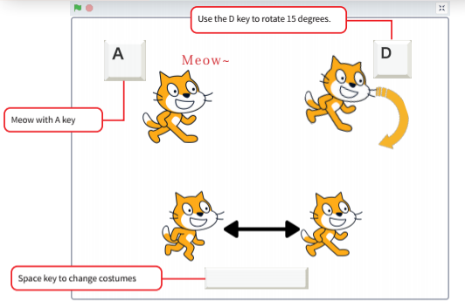
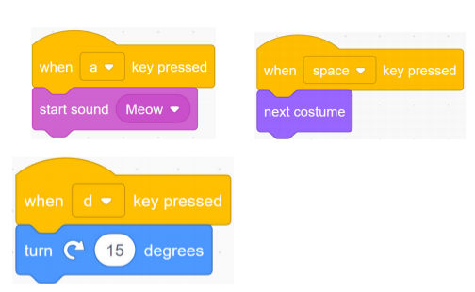
Scratch – Caiet de Activitati Nr 1
Level 2 A16:VARIATII INTRARI

Slide 10
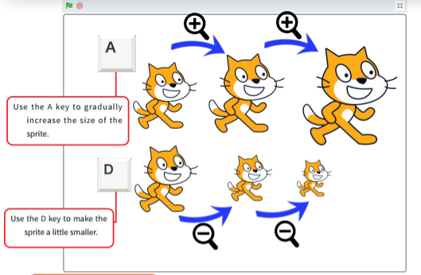
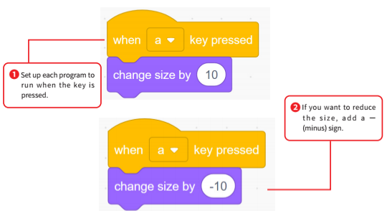
Scratch – Caiet de Activitati Nr 1
Level 2 A17: SCHIMBARE MARIME

Slide 11
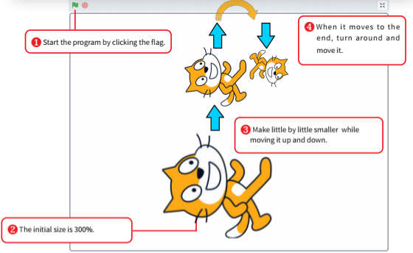
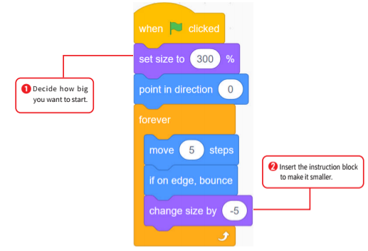
Scratch – Caiet de Activitati Nr 1
Level 2 A19: MAI MIC CU MISCARE IN CERC

Slide 12
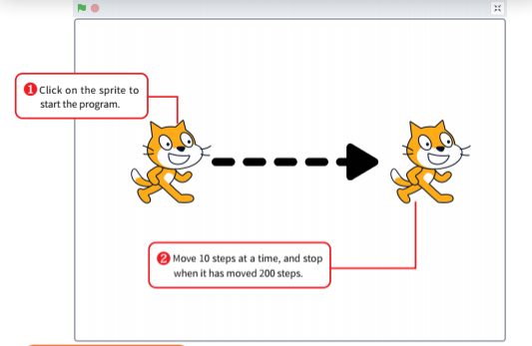
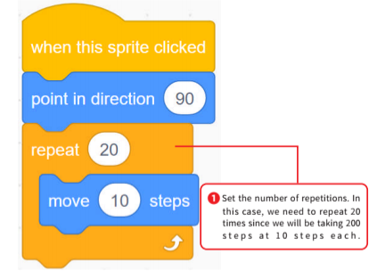
Scratch – Caiet de Activitati Nr 1
Level 3 A22: REPETITIE NUMAR FIX

Slide 13
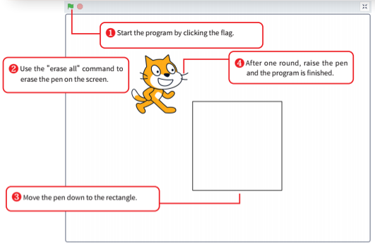
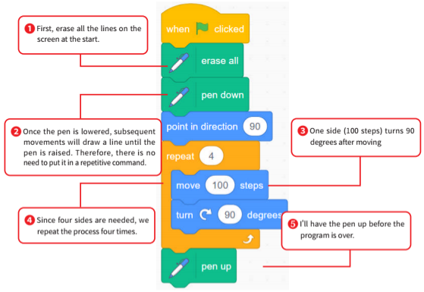
Scratch – Caiet de Activitati Nr 1
Level 3 A23: SA DESENAM UN DREPTUNGHI

Slide 14
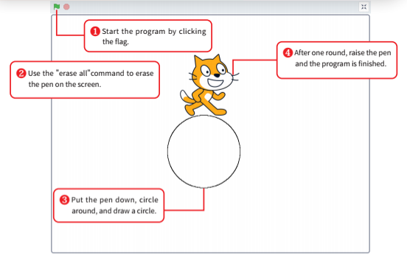
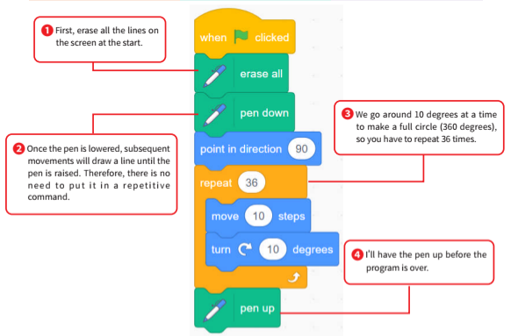
Scratch – Caiet de Activitati Nr 1
Level 3 A24:DESENEAZA UN CERC

Slide 15
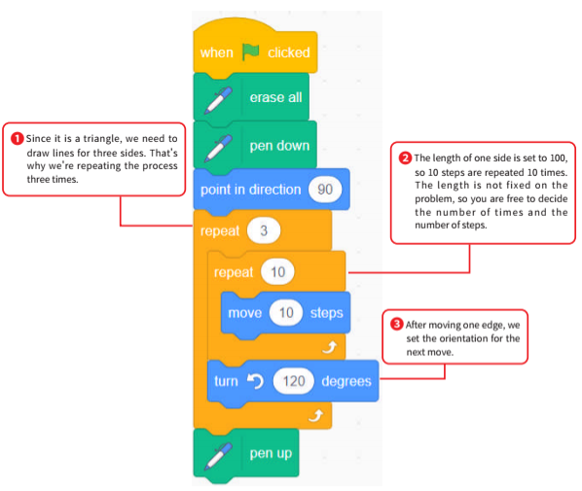
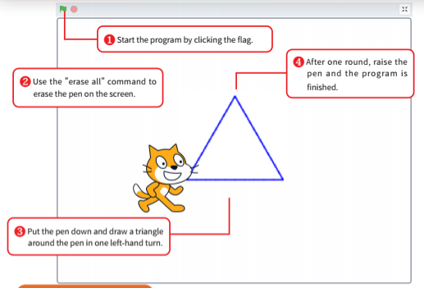
Scratch – Caiet de Activitati Nr 1
Level 3 A25:DESENEAZA UN TRIUNGHI

Slide 16
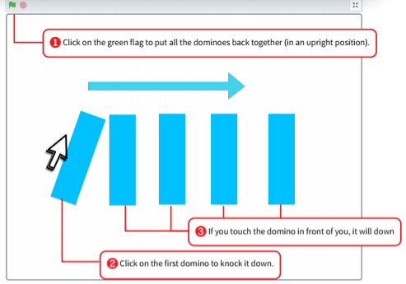
Scratch – Caiet de Activitati Nr 1
Level 3 A44: DOMINO

Slide 17
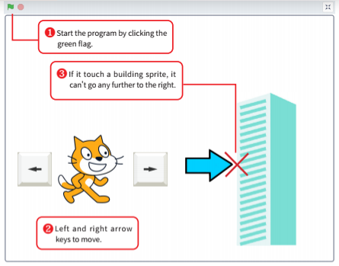
Scratch – Caiet de Activitati Nr 1
Level 3 A45: CIOCNIRE

Slide 18
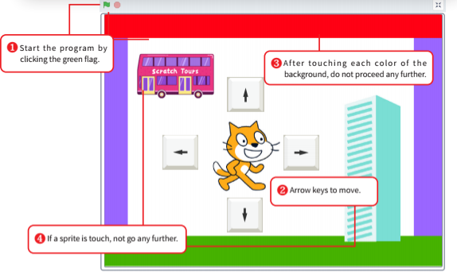
Scratch – Caiet de Activitati Nr 1
Level 3 A46: SA FACEM UN PROGRAM

Slide 19
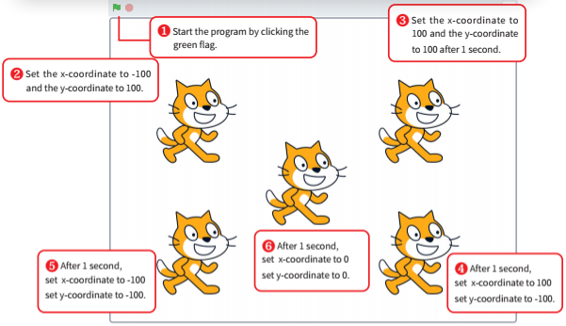
Scratch – Caiet de Activitati Nr 1
Level 3 A47: INTELEGE SISTEM COORDONATE

Slide 20
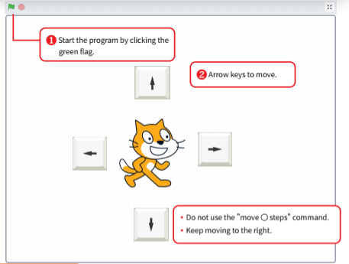
Scratch – Caiet de Activitati Nr 1
Level 3 A48: INTELEGE SISTEM COORDONATE 2

Slide 21
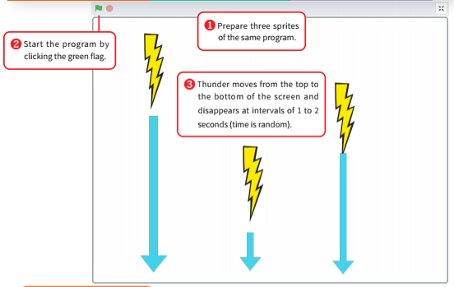
Scratch – Caiet de Activitati Nr 1
Level 3 A49: FULGERARE

